Slide 1
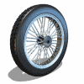
Ruedas gigantes
El área cerca del oasis de Azraq en Jordania tiene cientos de ruedas, las grandes estructuras de piedra que datan de por lo menos 2.000 años. Estas estructuras de las ruedas se encuentran a menudo en los campos de lava y van desde 82 pies a 230 pies (25 metros a 70 metros) de ancho. Los arqueólogos solían creer que las ruedas Oasis de Azraq se usaron como cementerio a pesar de que ahora está en duda. (A menos que se indique lo contrario, todas las fotografías en este álbum son tomadas desde el aire, como uno no puede distinguir las estructuras en la tierra plana.)
Giant Wheels
The area near the Azraq Oasis in Jordan has hundreds of wheels, large structures made of stone that date back at least 2,000 years. These wheel structures are often found on lava fields and range from 82 feet to 230 feet (25 meters to 70 meters) across. Archaeologists used to believe that the Azraq Oasis wheels were used as a cemetery although that is now in doubt. (Unless otherwise noted, all the photographs in this album are taken from the air, as one can't make out the structures from flat ground.)

Slide 2
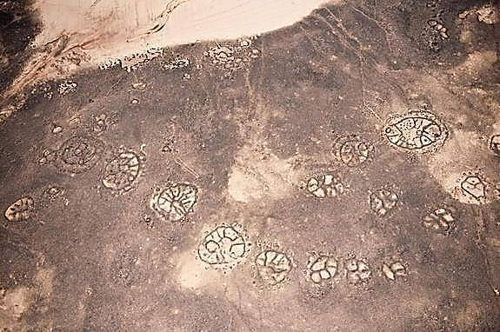

Slide 3
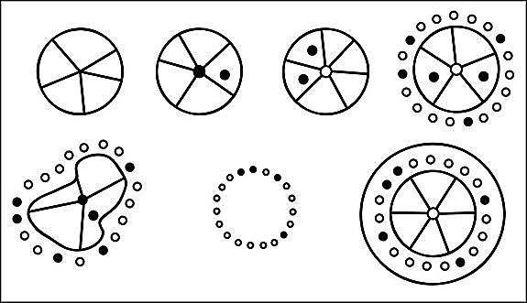
Formas de Piedra
El campo de lava ash-Sham Harrat extiende desde Siria hasta Arabia Saudita y contiene miles de ruedas. Aquí, los dibujos muestran las diversas formas de estas estructuras pueden tomar.
Stone Shapes
The Harrat ash-Sham lava field stretches from Syria to Saudi Arabia and contains thousands of wheels. Here, drawings reveal the various shapes these structures can take.

Slide 4
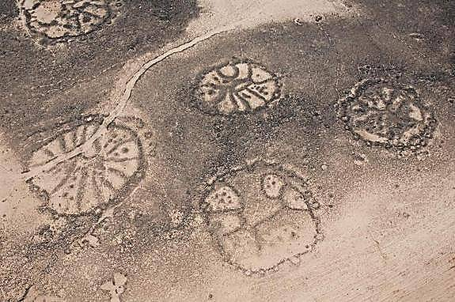
Otro conjunto de ruedas que se encuentran cerca del Oasis de Azraq.
Another cluster of wheels found near the Azraq Oasis.

Slide 5
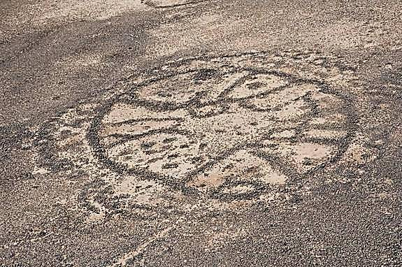
Foto de una de las ruedas de la zona Azraq Close-up. Fotografiado desde el aire tiene un diseño amorfo.
Close-up photo of one of the wheels from the Azraq area. Photographed from the air it has an amorphous design.

Slide 6
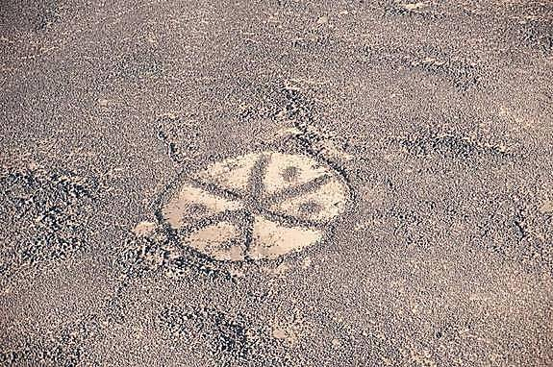
Estas estructuras de piedra tienen una amplia variedad de diseños, Los más comunes son un círculo con rayos irradiando el dentro. Esta rueda en Jordania parece que tiene cuatro puntos dentro de sus radios.
These stone structures have a wide variety of designs, with a common one being a circle with spokes radiating inside. This wheel in Jordan looks like it has four dots within its spokes.

Slide 7
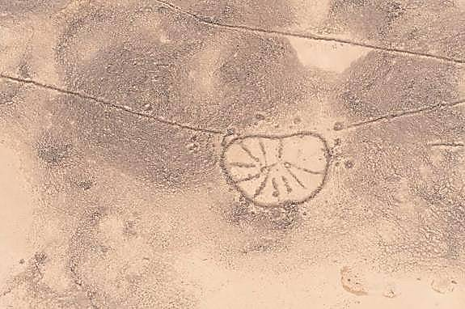
Esta rueda circular parece un poco exprimida en esta foto aérea. Los investigadores todavía están desconcertados para que se utilizaron estos círculos de piedra, un poco de lo que sugiere tal vez eran lugares de culto o utilizados para los rituales relacionados con eventos astronómicos.
This circular wheel looks kind of squeezed in this aerial photo. Researchers are still puzzled over what these stone circles were used for, with some suggesting perhaps they were places of worship or used for rituals connected with astronomical events.

Slide 8
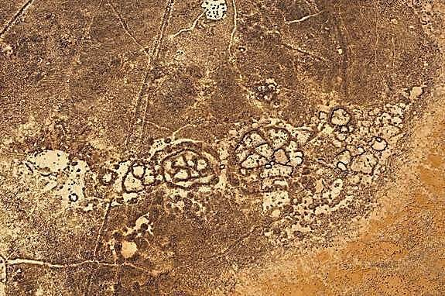
Las ruedas en esta imagen son muy amorfas, sus radios parecen burbujas.
The wheels in this picture are very amorphous, their spokes looking like bubbles.

Slide 9
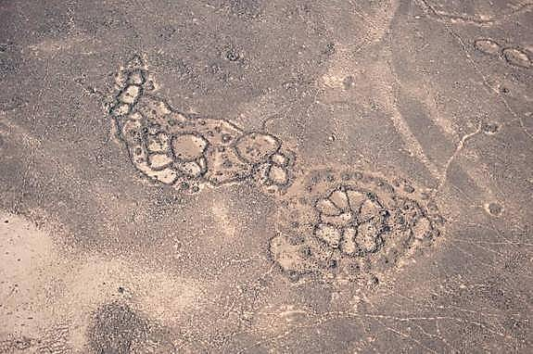
Cairns, o montones de piedras, se encuentran a menudo asociados con las ruedas, a veces rodeando el perímetro y otras veces en uno de los radios. Aquí, la rueda hacia el sur tiene un anillo de tales Cairns alrededor de ella.
Cairns, or piles of stones, are often found associated with the wheels, sometimes circling the perimeter and other times in among the spokes. Here, the wheel to the south has a ring of such cairns around it.

Slide 10
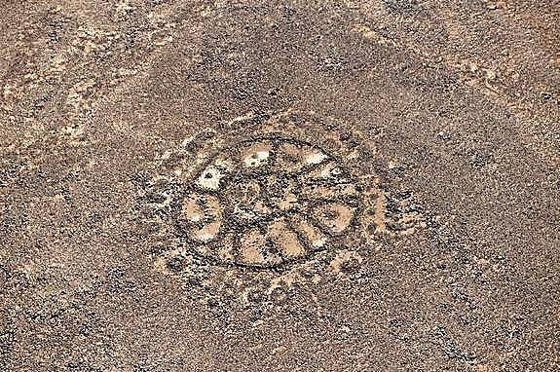
Los radios de esta rueda irradian desde un cubo central.
The spokes of this wheel radiate from a central hub.

Slide 11
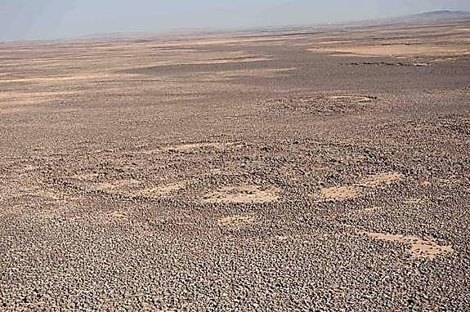


En esta foto del helicóptero que transportaba al equipo desciende hacia el suelo cerca de las dos ruedas. Incluso desde una altura reducida de las ruedas son todavía visibles.
In this photo the helicopter carrying the team descends toward the ground near two wheels. Even from reduced elevation the wheels are still visible.
Kriska

Slide 12



Accede a la sección que desees desde aquí:
Propia Creación
De la Red
Dedicatorias | Fechas Especiales | Graciosos
Historia y Arte | Lugares | Musicales
Naturaleza y Ciencias | Política | Reflexión
Religiosos | Románticos | Salud
Dedicatorias | Fechas Especiales | Graciosos
Historia y Arte | Lugares | Musicales
Naturaleza y Ciencias | Política | Reflexión
Religiosos | Románticos | Salud
Si deseas recibir pps periódicamente en tu correo electrónico subscríbete aquí:

